Slide 1
关于HTML5 WebSocket
HTML5 WebSockets规范定义了一个API，使web页面能够使用WebSockets协议与远程主机进行双向通信。
它引入了WebSocket接口，并定义了一个全双工(full-duplex)通信通道，该通道通过Web上的一个套接字进行操作。
与不可伸缩的轮询(polling)和长轮询(long-polling)解决方案相比，HTML5 WebSockets大大减少了不必要的网络流量和延迟，后者通过维护两个连接来模拟全双工连接。
HTML5 WebSockets考虑到代理和防火墙等网络风险，使得流媒体可以通过任何连接实现，并且能够通过单个连接支持上游和下游通信，因此基于HTML5 websocket的应用程序对服务器的负担更轻，允许现有的机器支持更多的并发连接。
WebSocket检测代理服务器的存在，并自动设置一个通道(tunnel)来通过代理。通道是通过向代理服务器发出HTTP连接语句来建立的，该语句请求代理服务器打开到特定主机和端口的TCP/IP连接。一旦建立了通道，通信就可以畅通无阻地通过代理。

Slide 2
为什么需要WebSocket？
HTTP协议是单向的，通信只能由客户端发起(request)，服务器端返回响应结果(response)
半双工协议(Half-duplex)
无法响应即时(real-time)数据，要想获得更新后的数据只能手动刷新
实现real-time web applications的三种途径：
轮询(polling)——浏览器定期发送HTTP请求，并立即接收响应，比如1s发送一次请求 Bad: 实时数据通常不可预测，许多不必要的请求不可避免，会产生许多无效报头(Header)，增加网络流量开销。
长轮询(long-polling)——浏览器向服务器发送请求，服务器将请求打开一段时间，如果在此期间收到通知，则向客户端发送包含信息的响应；若没有，则发送响应终止请求。
流媒体(streaming)——浏览器发送一个完整的请求，但是服务器发送并维护一个打开的响应，该响应将不断更新并无限期地保持打开状态(或一段固定的时间)。然而，由于流仍然封装在HTTP中，因此介入的防火墙和代理服务器可能选择缓冲响应，从而增加消息传递的延迟。

Slide 3
为了模拟半双工HTTP上的全双工通信，目前的许多解决方案使用两个连接:一个用于下游，一个用于上游。
这两个连接的维护和协调在资源消耗方面带来了很大的开销，并增加了很多复杂性。
简单地说，HTTP不是为实时、全双工通信而设计的。

Slide 4
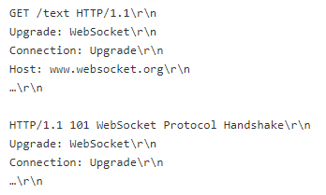
WebSocket的优势
建立在 TCP 协议之上，服务器端的实现比较容易。
与 HTTP 协议有着良好的兼容性。默认端口也是80和443，并且握手阶段采用 HTTP 协议，因此握手时不容易屏蔽，能通过各种 HTTP 代理服务器。
一旦建立，WebSocket数据帧就可以在客户端和服务器之间以全双工模式来回发送。
文本帧和二进制帧都可以同时向任何一个方向全双工发送。
数据最少只包含两个字节。在文本帧的情况下，每个帧以0x00字节开始，以0xFF字节结束，并在这两者之间包含UTF-8数据。数据格式轻量，性能开销小。
没有同源限制，客户端可以与任意服务器通信。

Slide 5
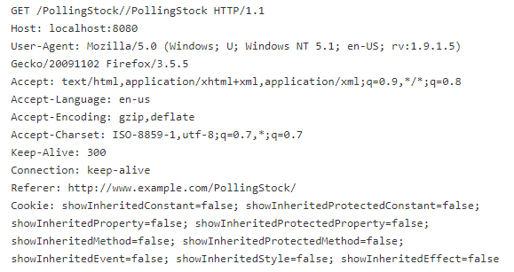
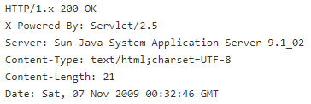
HTTP vs. WebSocket
HTTP request header
HTTP response header
HTTP request and response header information: 871bytes

Slide 6
HTTP Polling
用例A: 1000个客户机每秒轮询一次:网络吞吐量(871 x 1000) = 871,000字节= 6,968,000位/秒(6.6 Mbps)
用例B: 10,000个客户机每秒轮询:网络吞吐量(871 x 10,000) = 8,710,000字节= 69,680,000位/秒(66 Mbps)
用例C: 100,000个客户机每1秒轮询一次:网络吞吐量(871 x 100,000) = 87,100,000字节= 696,800,000位/秒(665 Mbps)
用例A: 1,000个客户机每秒接收一条消息:网络吞吐量为(2 x 1,000) = 2,000字节= 16,000位/秒(0.015 Mbps)
用例B: 10,000个客户机每秒接收一条消息:网络吞吐量为(2 x 10,000) = 20,000字节= 160,000位/秒(0.153 Mbps)
用例C: 100,000客户机每秒接收一条消息:网络吞吐量为(2 x 100,000) = 200,000字节= 1,600,000位/秒(1.526 Mbps)
WebSocket

Slide 7
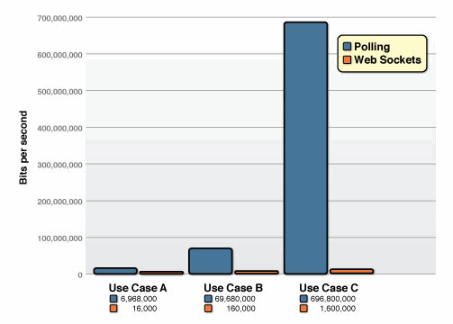
Comparison of the unnecessary network throughput overhead between the polling and the WebSocket applications

Slide 8
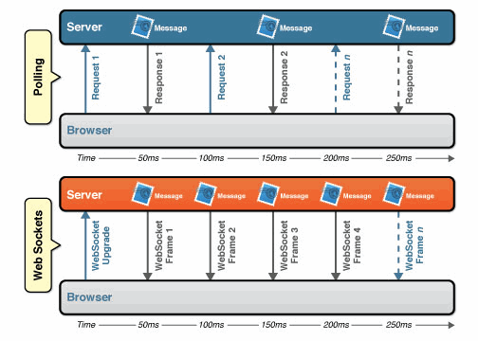
Latency comparison between the polling and WebSocket applications

Slide 9
客户端使用WebSocket
Websocket构造函数
WebSocket()
Properties
binaryTypes: ”blob” and “arraybuffer”
bufferedAmount: 表示还有多少个二进制数据没法送出去。可以用来判断发送是否结束
onclose: 指定连接关闭后的回调函数
onerror: 指定报错时的回调函数
onmessage: 指定收到服务器数据后的回调函数
onopen: 指定连接成功后的回调函数
readyState:
CONNECTING: 0，表示正在连接
OPEN: 1，表示连接成功，可以通信
CLOSING: 2，表示连接正在关闭
CLOSED: 3，表示连接已关闭，或打开连接失败
Methods
close(): 关闭连接
send(): socket实例向服务器发送数据
Events: close, error, message, open

Slide 10
服务器端实现-Socket.IO
Socket.IO is composed of two parts:
A server that integrates with (or mounts on) the Node.JS HTTP Server: socket.io
A client library that loads on the browser side: socket.io-client
Emitting events
Socket.IO允许你发送和接收任何事件
socket.emit(‘event’, func)
socket.on(‘event’, func)
Broadcasting
Send an event to everyone: io.emit(‘event’, data)
Send a message to everyone except for current socket: socket.broadcast.emit(‘event’, data)

